Slide 1

Stærðfræðigreining, 2. bindi
6. kafli Veldaraðir

Slide 2
Efnisyfirlit kaflans
Veldaraðir og föll
Eiginleikar veldaraða
Taylor- og Maclaurin-raðir
Vinna með Taylor-raðir

Slide 3

Mynd 6.1
Ef þú vinnur í happdrætti, færðu þá meira fé með því að þiggja eingreiðslu eða fastar greiðslur yfir tiltekið tímabil? (Mynd: aðlagað eftir verki Roberts Huffstutter, Flickr)
Notes:
A photograph shows a flat surface covered with $100 bills.

Slide 4
6.1 Veldaraðir og föll
Námsmarkmið
Þekkja veldaraðir og nefna dæmi um þær.
Ákvarða samleitnigeisla og samleitnibil veldaraðar.
Setja fall fram með veldaröð.

Slide 5
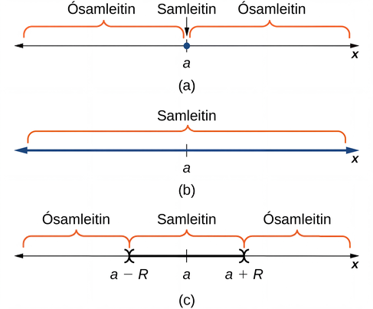
Mynd 6.2
Fyrir veldaröðina ∑_{n=0}^{∞} c_n(x−a)^n sýnir (a) samleitnigeisla R=0, (b) samleitnigeisla R=∞ og (c) samleitnigeisla R. Í (c) getur röðin verið samleitin eða ósamleitin í endapunktunum x=a+R og x=a−R.
Notes:
This figure has three number lines, each labeled with x. In the middle of each number line is a point labeled a. The first number line has “diverges” over all of the line to the left of a and “diverges” over the line to the right of a. At the point a itself, it is labeled as “converges”. The second number line has “converges” labeled for the entire line. The third number line has points labeled at a-R, a, and a+R. To the left of a-R, the number line is labeled “diverges”. Between a-R and a+R the number line is labeled “converges” and to the right of a+R the number line is labeled “diverges”.

Slide 6
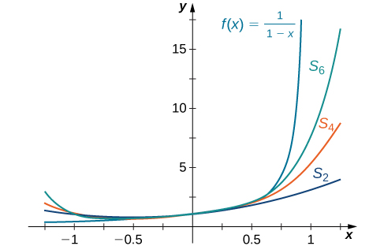
Mynd 6.3
Grafið sýnir fall og þrjár nálganir við það með hlutsummum veldaraðar.
Notes:
This figure is the graph of y = 1/(1-x), which is an increasing curve with vertical asymptote at 1. Also on this graph are three partial sums of the function, S sub 6, S sub 4, and S sub 2. These curves, in order, gradually become flatter.

Slide 7
6.2 Eiginleikar veldaraða
Námsmarkmið
Sameina veldaraðir með samlagningu eða frádrætti.
Mynda nýja veldaröð með því að margfalda hana með veldi breytu eða fasta, eða með innsetningu.
Margfalda saman tvær veldaraðir.
Deilda og heilda veldaraðir lið fyrir lið.

Slide 8
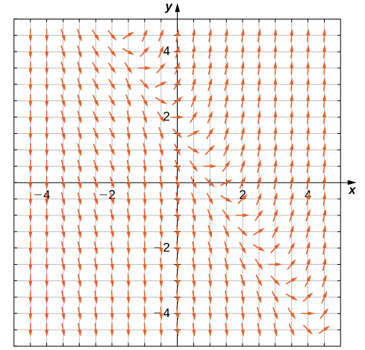
Mynd 6.4
(Mynd: aðlagað eftir verki Roberts Huffstutter, Flickr)
Notes:
This is a picture of a stack of money. There are 100 dollar bills wrapped in groups of $10,000.

Slide 9
6.3 Taylor- og Maclaurin-raðir
Námsmarkmið
Lýsa aðferðinni við að finna Taylor-margliðu af tilteknu stigi fyrir fall.
Útskýra merkingu og mikilvægi setningar Taylors með leif.
Meta leifina í Taylor-raðarnálgun á tilteknu falli.

Slide 10
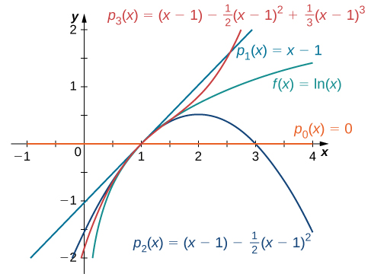
Mynd 6.5
Grafið sýnir fallið y=ln(x) og Taylor-margliðurnar p₀, p₁, p₂ og p₃ um x=1.
Notes:
This graph has four curves. The first is the function f(x)=ln(x). The second function is psub1(x)=x-1. The third is psub2(x)=(x-1)-1/2(x-1)^2. The fourth is psub3(x)=(x-1)-1/2(x-1)^2 +1/3(x-1)^3. The curves are very close around x = 1.

Slide 11
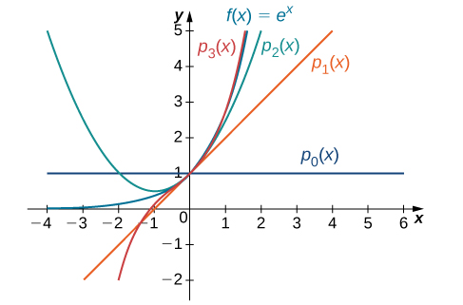
Mynd 6.6
Grafið sýnir fallið y=eˣ og Maclaurin-margliðurnar p₀, p₁, p₂ og p₃.
Notes:
This graph has four curves. The first is the function f(x)=e^x. The second function is psub0(x)=1. The third is psub1(x) which is an increasing line passing through y=1. The fourth function is psub3(x) which is a curve passing through y=1. The curves are very close around y= 1.

Slide 12
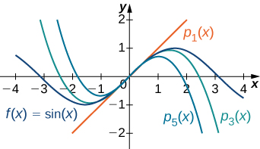
Mynd 6.7
Grafið sýnir fallið y=sin(x) og Maclaurin-margliðurnar p₁, p₃ og p₅.
Notes:
This graph has four curves. The first is the function f(x)=sin(x). The second is psub1(x). The second is psub3(x). The fourth is psub5(x). All curves intersect at origin, with varying accuracy to the sine wave.

Slide 13
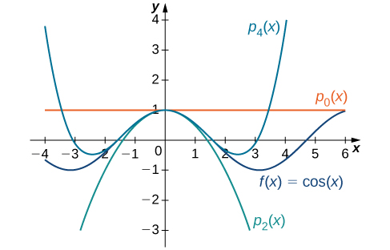
Mynd 6.8
Grafið sýnir fallið y=cos(x) og Maclaurin-margliðurnar p₀, p₂ og p₄.
Notes:
This graph has four curves. The first is the function f(x)=cos(x). The second function is psub0(x). The third is psub2(x). The fourth function is psub4(x). The curves are very close around y=1

Slide 14
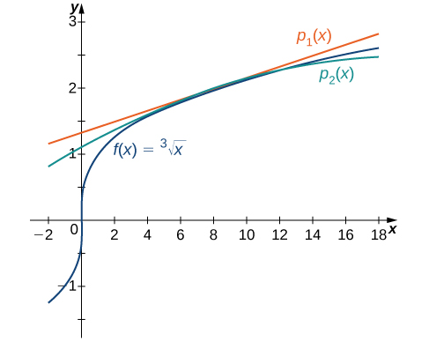
Mynd 6.9
Gröf fallsins f(x)=∛x, línulegu nálgunarinnar p₁(x) og annars stigs nálgunarinnar p₂(x).
Notes:
This graph has four curves. The first is the function f(x)=cube root of x. The second function is psub1(x). The third is psub2(x). The curves are very close around x=8.

Slide 15
6.4 Vinna með Taylor-raðir
Námsmarkmið
Rita liði tvíliðuraðarinnar.
Þekkja Taylor-raðarframsetningar algengra falla.
Þekkja og beita aðferðum til að finna Taylor-röð falls.
Nota Taylor-raðir til að leysa deildajöfnur.
Nota Taylor-raðir til að reikna heildi sem ekki hafa stofnfall á lokuðu formi með einföldum föllum.

Slide 16
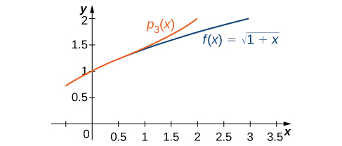
Mynd 6.10
Þriðja stigs Maclaurin-margliðan p₃(x) gefur góða nálgun á f(x)=√(1+x) þegar x er nálægt núlli.
Notes:
This graph has two curves. The first one is f(x)= the square root of (1+x) and the second is psub3(x). The curves are very close at y = 1.

Slide 17
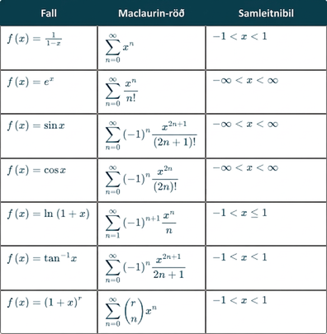
Tafla 6.1 Maclaurin-raðir algengra falla
Notes:
Table 6.1 Maclaurin Series for Common Functions; Columns: Function, Maclaurin Series, Interval of Convergence; Row 1: f(x)=11−x, ∑n=0∞xn, −1<x<1; Row 2: f(x)=ex, ∑n=0∞xnn!, −∞<x<∞; Row 3: f(x)=sinx, ∑n=0∞(−1)nx2n+1(2n+1)!, −∞<x<∞; Row 4: f(x)=cosx, ∑n=0∞(−1)nx2n(2n)!, −∞<x<∞; Row 5: f(x)=ln(1+x), ∑n=1∞(−1)n+1xnn, −1<x≤1; Row 6: f(x)=tan−1x, ∑n=0∞(−1)nx2n+12n+1, −1≤x≤1; Row 7: f(x)=(1+x)r, ∑n=0∞(rn)xn, −1<x<1

Slide 18
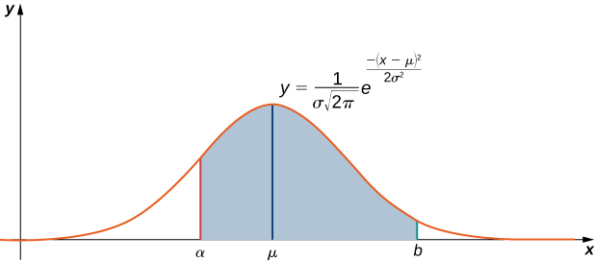
Mynd 6.11
Ef gagnagildi eru normaldreifð með meðaltali μ og staðalfráviki σ, eru líkurnar á að slembivalið gildi liggi milli a og b jafnar flatarmálinu undir ferlinum y=e^{−(x−μ)²/(2σ²)}/(σ√(2π)) frá x=a til x=b.
Notes:
This graph is the normal distribution. It is a bell-shaped curve with the highest point above mu on the x-axis. Also, there is a shaded area under the curve above the x-axis. The shaded area is bounded by alpha on the left and b on the right.

Slide 19
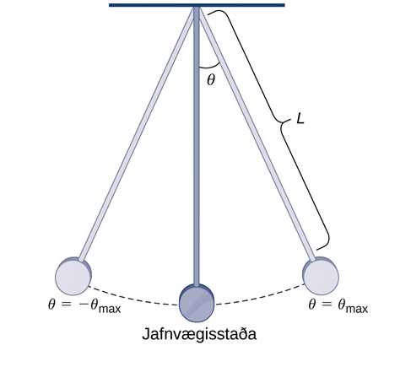
Mynd 6.12
Þessi pendúll er L að lengd og myndar hámarkshornið θ_max við lóðlínu.
Notes:
This figure is a pendulum. There are three positions of the pendulum shown. When the pendulum is to the far left, it is labeled negative theta max. When the pendulum is in the middle and vertical, it is labeled equilibrium position. When the pendulum is to the far right it is labeled theta max. Also, theta is the angle from equilibrium to the far right position. The length of the pendulum is labeled L.

Slide 20
Notkunarleyfi
Þetta viðbótarefni frá OpenStax er © Rice University og gefið út samkvæmt alþjóðlega notkunarleyfinu CC BY-NC-SA 4.0. Aðeins má afrita það eða breyta því í tilgangi sem ekki er viðskiptalegs eðlis, geta skal OpenStax og Rice University sem rétthafa og tilgreina allar breytingar. Öllum aðlöguðum útgáfum skal deilt með sams konar notkunarleyfi.

